Slide 1
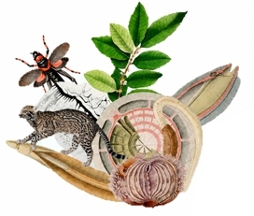


GBIF France :
20 ans d’actions
au service de la biodiversité
Gilles Bloch
Président du Muséum national
d’Histoire naturelle
19 juin 2026, Auditorium Jean Rouch, Musée de l’Homme, Paris, France

